Slide 1
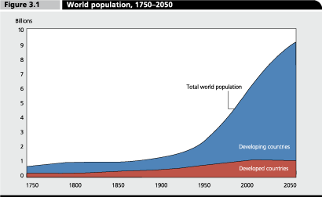
GLOBALNI PROBLEMI

Slide 2

Prenaseljenost:
V zadnjih 100 letijh prebivalstvo narastlo iz 1,6 na približno 7,5 miljard
7-8 miljard ljudi na svetu
Leta 2050 bo približno 10-11 bilijonov

Slide 3
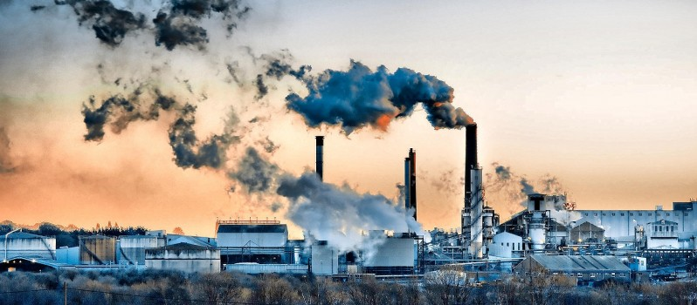
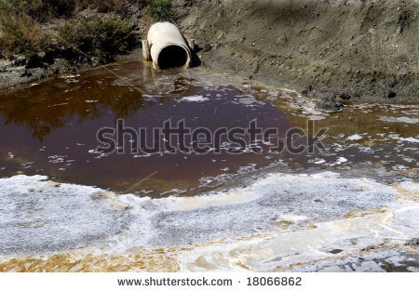
Onesnaževanje
Zraka
Tovarne, avtomobili, letala, avtobusi, nekateri vlaki, požari, vulkanski izbruhi …..
Vode
Pesticidi, odpadki, škropiva, greznica…..

Slide 4
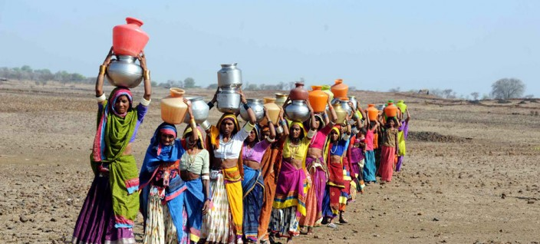
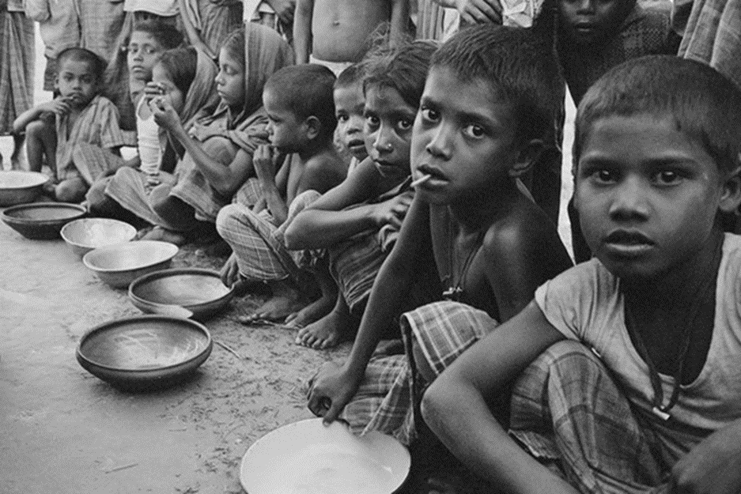
Pomankanje hrane in vode
Večina v: Afriki, Indiji in v Južni Ameriki

Slide 5
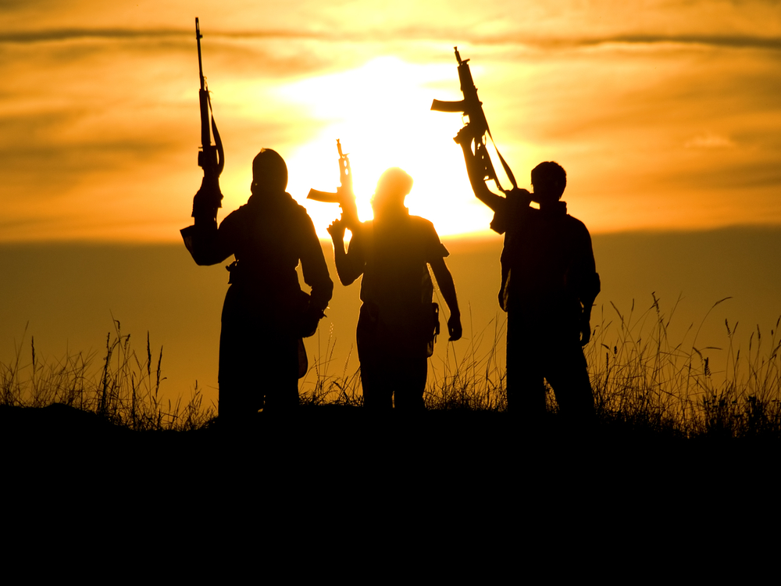
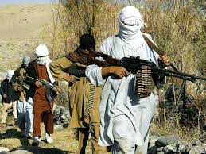
Terorizem
O tem bo več povedal Matevž Polak

Slide 6
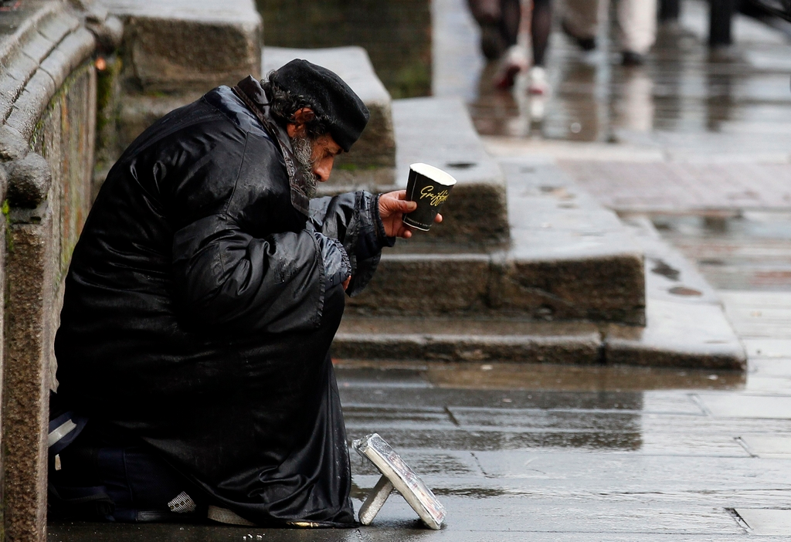
Brezdomstvo
Čedalje več ljudi brez domov
Niso nič drugačni od nas samo da jim je država odvzela dom

Slide 7
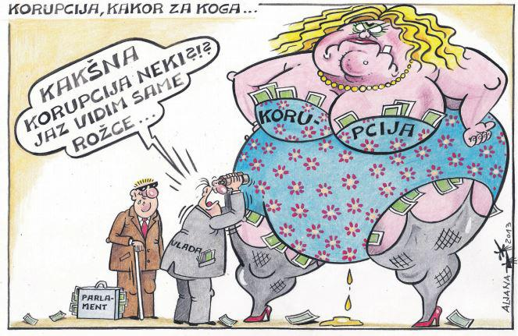
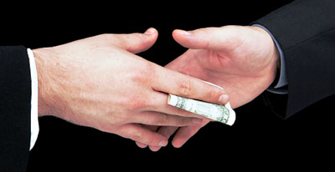
Korupcija
Pomeni zlorabo zaupanega položaja v:
izvršilni
zakonodajni
sodni veji oblasti
Ter v političnih in celo neekonomskih organizacijah z namenom pridobiti si materialno ali nematerialno korist, ki ni pravno utemeljena.

Slide 8
Viri
http://www.dijaski.net/gradivo/bio_ref_onesnazevanje_voda_08__predstavitev?r=1 (4.5.2015 20:20)
http://www.dijaski.net/gradivo/bio_ref_onesnazevanje_zraka_04__predstavitev?r=1 (4.5.2015 20:25)
Aleksander Pacini- SOS ZA NAŠO ZEMLO
Isaac Asimov- Zakaj odpadki povzročajo probleme?

